Slide 2
Câu 1: Video nói đến sự kiện gì? Diễn ra ở đâu?
Câu 2: Nguyên nhân và hậu quả vụ nổ phòng thực hành thí nghiệm?

Slide 3
KHỞI ĐỘNG
Câu 1. Video nói đến sự kiện vụ nổ phòng thực hành thí nghiệm. Diễn ra phòng thực hành thí nghiệm.
Câu 2. Nguyên nhân và hậu quả vụ nổ phòng thực hành thí nghiệm: Sử dụng các hóa chất chưa an toàn. Gây ra hiện tượng cháy nổ, chết người....
? Vậy: Tại sao phải thực hiện các quy định an toàn khi học trong phòng thực hành? Để an toàn khi học trong phòng thực hành, cần thực hiện những quy định an toàn nào?

Slide 4
BÀI 2 AN TOÀN TRONG PHÒNG THỰC HÀNH

Slide 5
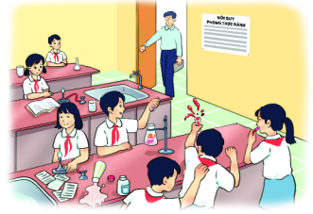
Quan sát hình và cho biết: những hoạt động nào là không an toàn trong phòng thực hành?

Slide 6
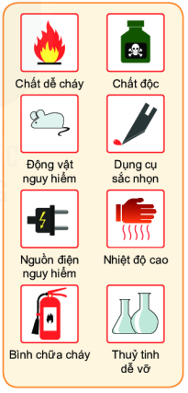
Khi làm thí nghiệm, chúng ta phải tiếp xúc với: nguồn điện; nguồn nhiệt, hoá chất, chất dễ cháy nỗ, dụng cụ sắc nhọn; động vật....
=> Cần biết các rủi ro và tai nạn có thể xảy ra khi học tập trong phòng thực hành, quy định an toàn để phòng tránh.

Slide 7
Một số kí hiệu cảnh báo trong phòng thực hành
1

Slide 8
HOẠT ĐỘNG NHÓM ĐÔI
Em hãy cho biết mỗi biển cảnh báo trong hình có ý nghĩa gì? Cả 3 biển cảnh báo có đặc điểm gì chung?

Slide 9
Các biển cảnh báo an toàn có màu sắc thể hiện quy định sau:
Màu đỏ: Cấm thực hiện
Màu xanh: Bắt buộc thực hiện
Màu vàng: Cảnh báo nguy hiểm

Slide 10
Một số biển cảnh báo an toàn
Cấm dùng lửa
Phải đeo gang tay
Điện cao thế

Slide 11
Kí hiệu cảnh báo cấm: Hình tròn, viền đỏ, nền trắng, hình vẽ màu đen.
Kí hiệu cảnh báo nguy hiểm: Hình tam giác đều, viền đen hoặc đỏ, nền vàng, hình vẽ màu đen.
Kí hiệu cảnh bắt buộc thực hiện: Hình tròn, nền xanh, hình vẽ màu trắng.

Slide 12
Một số quy định an toàn trong phòng thực hành
2

Slide 13
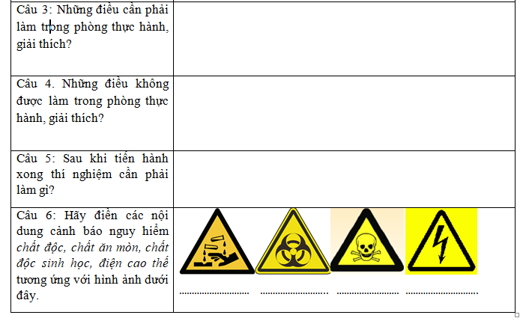

Slide 14
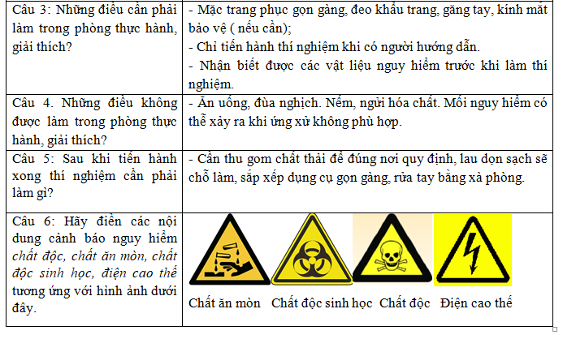
II. Một số quy tắc an toàn khi học trong phòng thực hành

Slide 15
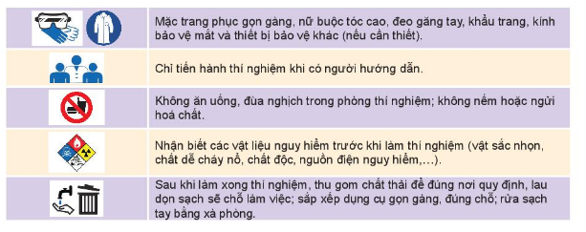
MỘT SỐ QUY ĐỊNH TRONG PHÒNG THỰC HÀNH

Slide 16
Lưu ý
Khi chuẩn bị làm việc trong phòng thực hành, chúng ta cần kiểm tra mọi thứ trước khi bắt đầu.
Mối nguy hiểm trong phòng thực hành có thể liên quan đến việc sử dụng nước, hoá chất, đun nóng, các dụng cụ bằng thuỷ tinh dễ vỡ,...
Mối nguy hiểm có thể xảy ra do không tuân thủ các quy định an toàn hoặc do cách ứng xử không phù hợp (đùa nghịch, ăn uống trong lúc làm thí nghiệm).

Slide 17
Thảo luận nhóm
1. Tại sao cần đeo kính bảo vệ mắt, đeo găng tay và mặc áo choàng (nếu có) khi làm thí nghiệm với hoá chất?
2. Tại sao chúng ta cần tuân thủ những nội quy, quy định trong phòng thực hành?

Slide 18
Câu 1: Cần đeo kính bảo vệ mắt, đeo găng tay và mặc áo choàng (nếu có) khi làm thí nghiệm với hóa chất để tránh việc hóa chất có thể bắn vào mắt và cơ thể, gây nguy hiểm đến sức khỏe.
Câu 2: Để đảm bảo an toàn cho bản thân và cho người khác, tránh sảy ra tai nạn trong tròng thí nghiệm.

Slide 19
BÀI TẬP CỦNG CỐ
Bài 1: Các biển báo trong hình sau đây có ý nghĩa gì? ( màu xanh trong hình là màu đỏ thực tế)
A. Cấm thực hiện.
B. Bắt buộc thực hiện.
C. Cảnh bảo nguy hiểm.
D. Không bắt buộc thực hiện.

Slide 20
Câu 2: Hành động nào sau đây không thực hiện đúng quy tắc an toàn trong phòng thực hành?
A. Làm thí nghiệm theo hướng dẫn của giáo viên.
B. Làm theo các thí nghiệm xem trên Internet.
C. Đeo găng tay khi làm thí nghiệm với hoá chất.
D. Rửa sạch tay sau khi làm thí nghiệm.

Slide 21
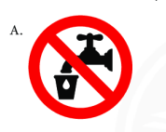
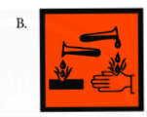
LUYỆN TẬP-VẬN DỤNG
Câu 3. Kí hiệu cảnh báo nào sau đây cho biết em đang ở gần vị trí có hóa chất độc hại?

Slide 22
Câu 4: Sắp xếp các tình huống dưới đây vào các cột “An toàn” và “Không an toàn”.
a) Không được nếm các chất độc hại bằng miệng.
b) Không đùa nghịch khi làm thí nghiệm.
c) Không hít mạnh hoặc kề mũi vào gần bình hoá chất mà chỉ được dùng bàn tay phẩy nhẹ hơi hoá chất vào mũi.
d) Đựng hoá chất trong các lọ dày, nút kín.
e) Khi đã có găng tay thì không cần phải rửa tay, rửa sạch các dụng cụ sau khi hoàn thành thí nghiệm.

Slide 23
An toàn | Không an toàn
a) Không được nếm các chất độc hại bằng miệng | e) Khi đã có găng tay thì không cần phải rửa tay, rửa sạch các dụng cụ sau khi hoàn thành thí nghiệm.
b) Không đùa nghịch khi làm thí nghiệm.
c) Không hít mạnh hoặc kề mũi vào gần bình hoá chất mà chỉ được dùng bàn tay phẩy nhẹ hơi hoá chất vào mũi.
d) Đựng hoá chất trong các lọ dày, nút kín.

Slide 24
BỎNG AXIT

Slide 26
NHIỆM VỤ VỀ NHÀ
1. Học bài.
2. Hoàn thành các bài tập trong SBT
3. Chuẩn bị trước bài 3: Sử dụng kính lúp.

Slide 27
Thanks!

